Slide 2
2 20以内的退位减法
第4课时 十几减7、6

Slide 3
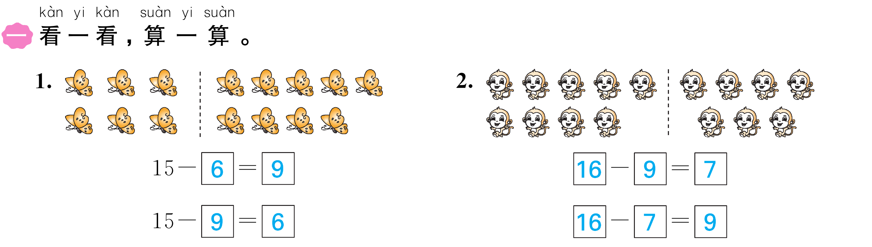

Slide 5
